Slide 1






65310029 กนกวรรณ บุญโย
Agent in Game

Slide 2
ชื่อโมเดล : ตัวละครในเกม
ลำดับ
1
2
3
4
Attribute
Name
Level
Detail
Gamename
ชนิดข้อมูล
String
int
String
String
ตัวอย่าง value
Jett
10
Duelist
Valorant (dont show)

Slide 4
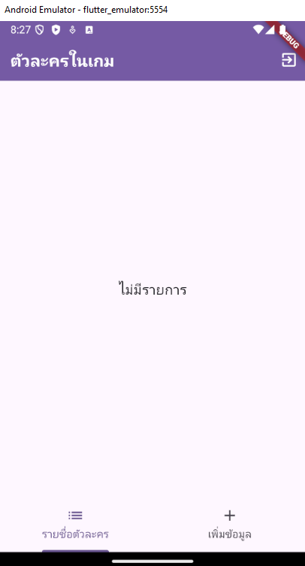
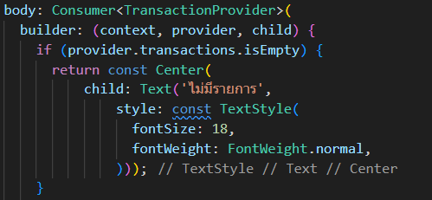

Slide 5
กด
+
เพิ่มข้อมูล

Slide 6
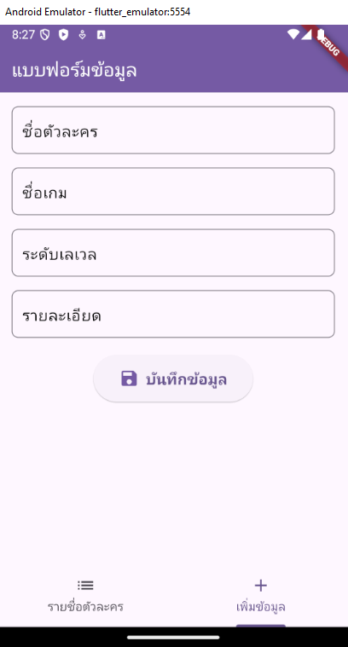
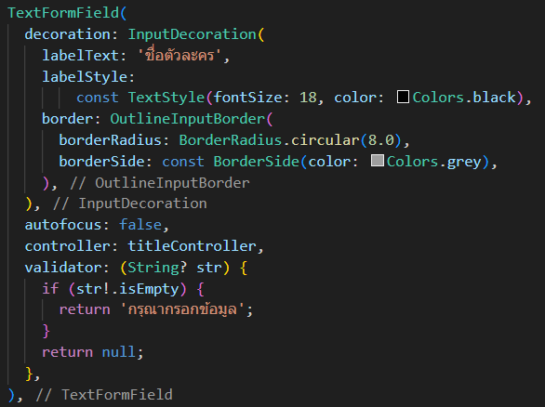

Slide 7
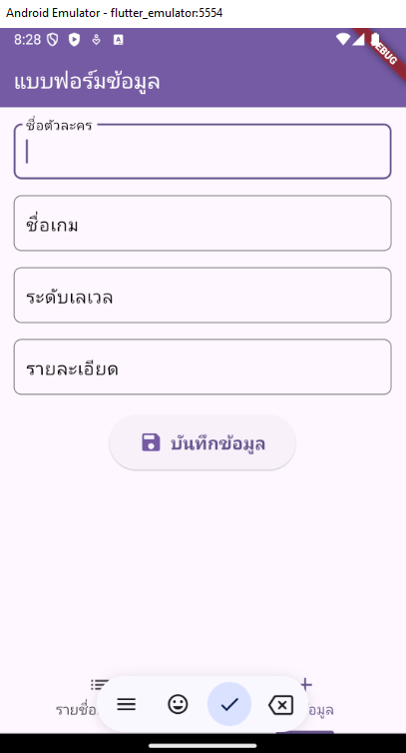
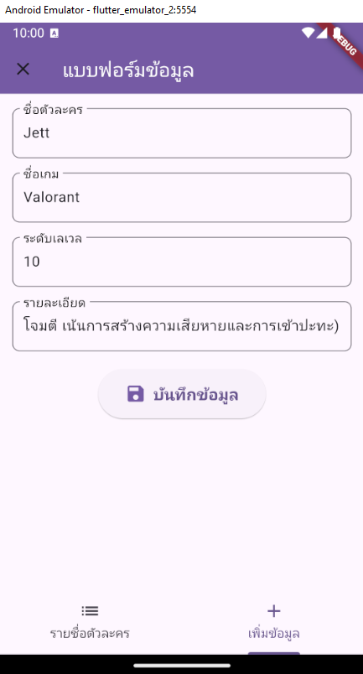

Slide 9

กด
บันทึกข้อมูล

Slide 10
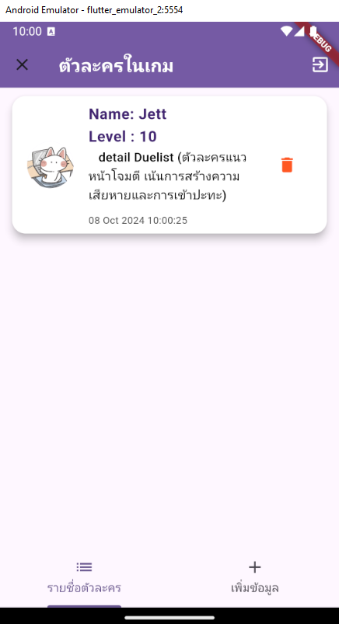
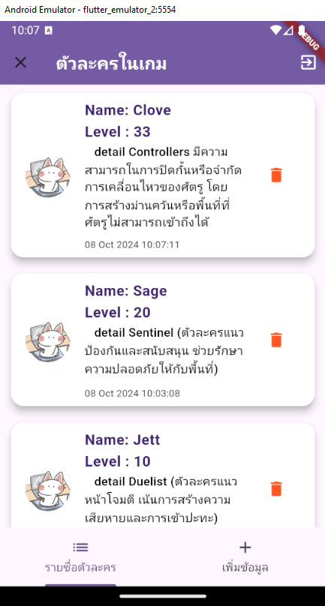

Slide 12
กดที่
ข้อมูลเดิมซ้ำ

Slide 13
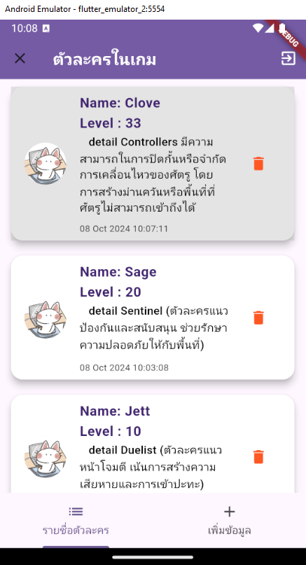
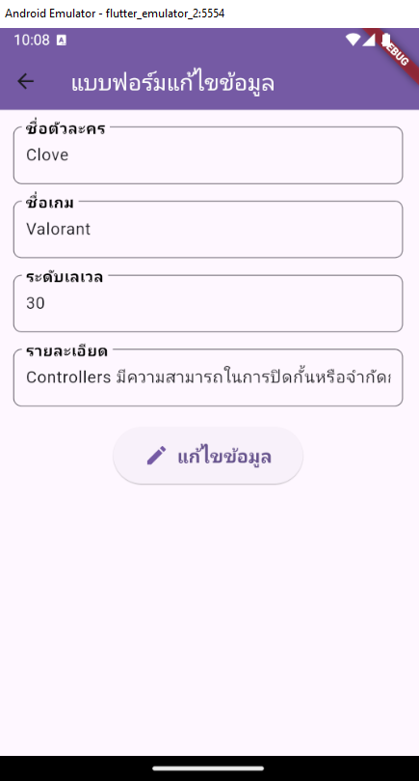

Slide 15
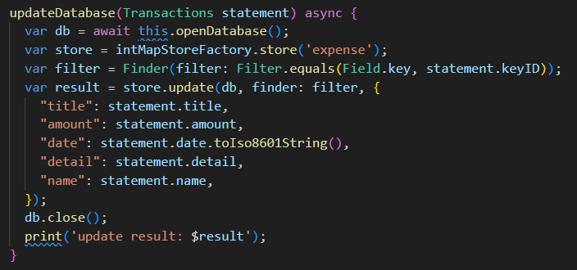

Slide 16

กดที่
แก้ไขข้อมูล

Slide 17
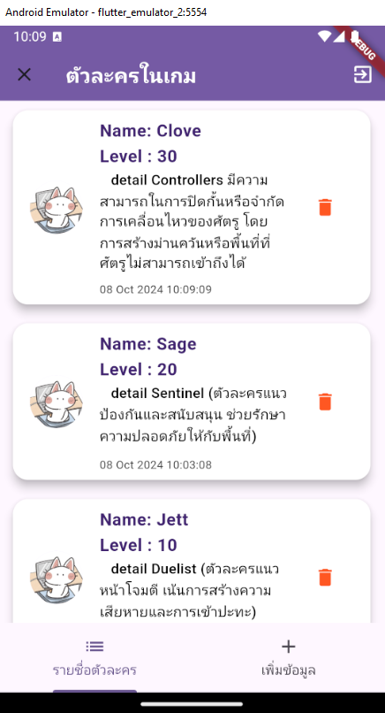

Slide 18
เลเวลเปลี่ยน

Slide 20

กดที่
ลบข้อมูล

Slide 21
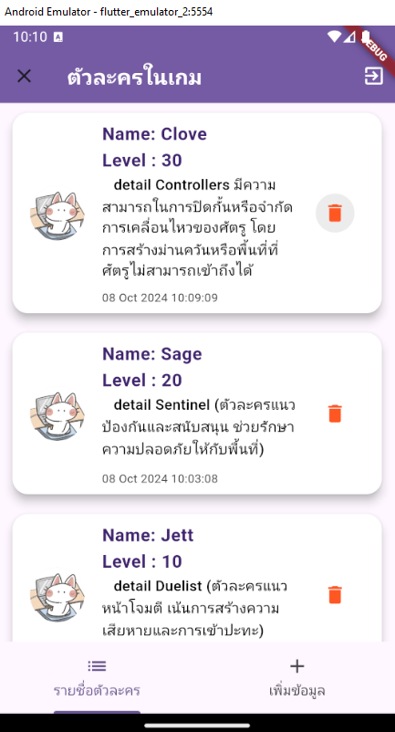

Slide 22
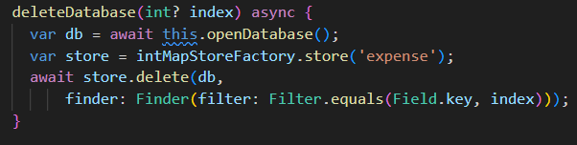

Slide 23
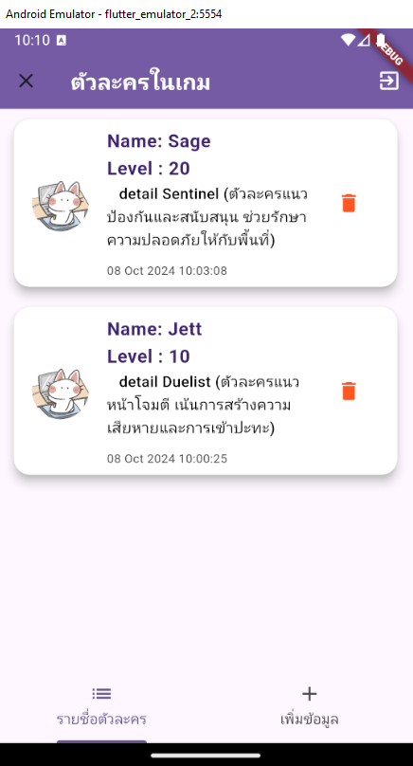



Slide 25
ตัวอย่าง
การใช้งาน
↓ LET’S GO! ↓

Slide 26
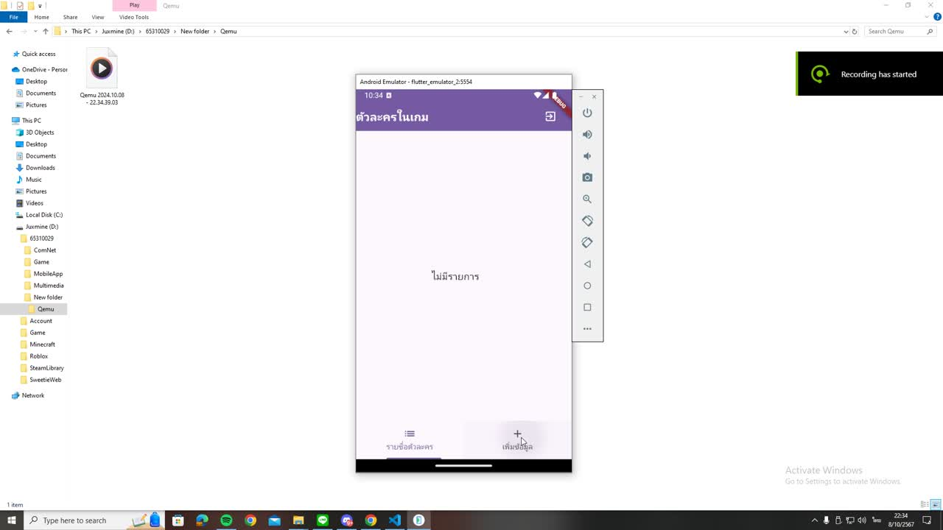
DEMO
Agent in Game
1 . Name
2 . Level
3 . Detail
4 . Gamename (dont show)

